Slide 1
云数据管理 智能数据分析作业
5/11/2019

Slide 2
题目概述
共2道题目，共计50分，每题各占25分。
题目1： 癫痫病人状态识别
题目2： 根据接收信号强度对地点聚类
数据分别以.csv和.txt文件给出

Slide 3
题目1： 癫痫病人状态识别
使用仪器记录癫痫病患者的脑电信号，每秒记录178次，将每秒记录的178个数值视为1个序列（即1个特征向量）
每段时间序列对应5种可能状态中的1种（即类别），分别是
数据集：共11501行（1行标题，其余为数据），每条数据有180个值
第1列为采样信号ID，第2到179列为“X1”~“X178”，对应1秒内的178次采样数据
第180列为类别y，取值为1~5
任务：使用每行数据的178个采样值，预测该时间段的状态。采用5折交叉验证，
计算测试集上的5分类（1~5）准确率的平均值
计算测试集上2分类（即1或其他）准确率的平均值
1-发病状态 | 2-肿瘤位置记录到脑电信号 | 3-发现肿瘤位置
4-闭眼状态 | 5-睁眼状态

Slide 4
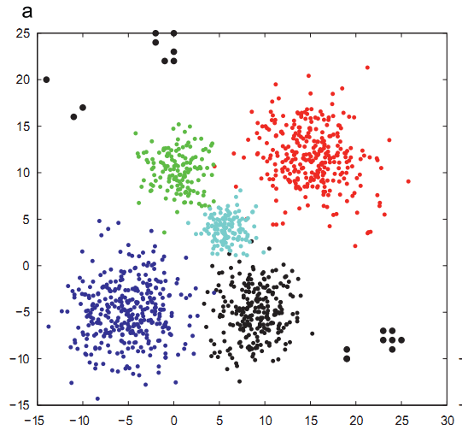
题目2： 空间聚类分析
数据集由某位受试者在同一空间内采集得到，空间内有7个信号发射器，不同采样点会收到不同强度的信号，每次采样时记录同时接收到的7个信号的强度，得到7维数据，共2000条，均为整数。
任务：请根据每个点接收到信号的强度，对数据进行聚类，探究该受试者最常出现的若干区域（如下图，以2维数据为例）。
要求：使用至少2种聚类方法，采用适当形式做可视化，并对聚类结果采用类内距，类间距等指标，做定量分析。
区域1
区域2
· · ·
区域K

Slide 5
其他注意事项
作业由2人一组完成，也可个人独立完成。11月11日前网络学堂上讨论区回复分组，写明成员的姓名和学号
提交的.zip压缩包应包括（1）包含代码与readme的文件夹，说明对运行环境的要求以及如何运行，如python的requirements.txt（2）实验报告。zip文件命名为“学号1_姓名1（_学号2_姓名2）_智能数据分析大作业.zip”
作业的最终截止日期，12月5日23：59分，迟交3天以内得分*70%，3天以上*50%
评分，综合考虑（1）课堂展示（2）实验报告
实验报告不宜过长，引用部分不应过多
如有问题，邮件联系rlz17@mails.tsinghua.edu.cn或在网络学堂发帖

